Slide 1
KẾ HOẠCH KỸ THUẬT · REVIEW NỘI BỘ
Báo cáo tăng trưởng
Chia việc cho 3 FE trên Next.js 15 App Router — mỗi người một slice độc lập
Doanh thu sàn · Đơn hàng · User mua hàng
Phiên bản 1.0 — Draft · 04/11/2026 · Tech Lead Frontend
Trạng thái: chờ chốt Figma và câu hỏi với BE trước khi code

Slide 2
BỐI CẢNH
Mục tiêu và phạm vi
• Một màn hình /growth: GMV sàn, đơn hàng, user mua hàng
• 3 FE code song song trên cùng repo, merge không conflict
• Có sẵn điểm cắm API thật, BE bàn giao không phải sửa UI
Hạng mục | Nội dung
Trong phạm vi | 1 trang, filter kỳ + sàn + granularity, 4 KPI, 3 chart, 3 bảng, export CSV
Ngoài phạm vi | Phân quyền chi tiết, realtime, mobile < 768px
Stack | Next.js 15 App Router, TS strict, Tailwind, shadcn/ui, Recharts, zod
Báo cáo tăng trưởng · Kế hoạch triển khai FE
02

Slide 3
KIẾN TRÚC
Ba quyết định then chốt
01
02
03
Parallel Routes
Data layer tách khỏi UI
Một owner một file
Mỗi slot là một folder sở hữu riêng, có loading + error riêng, stream độc lập. layout.tsx chỉ FE-A viết một lần.
Server Component → source → mapper. Đổi mock sang API thật là đổi một chỗ, UI không đổi một dòng.
Chặn bằng CODEOWNERS + ESLint boundaries. Conflict đỏ ở CI, không phải ở buổi merge.
Báo cáo tăng trưởng · Kế hoạch triển khai FE
03

Slide 4
PHÂN RÃ CÔNG VIỆC
Ba slice, ba người, không giao nhau
Slice | Phạm vi | Sở hữu | Est
FE-A | Shell & Filter — layout, grid, FilterBar, URL contract, UI kit, data source, revalidate | app/.../growth/layout.tsx, _components/, src/platform/**, src/contracts/** | M → L
FE-B | Revenue & Growth — KPI GMV, growth chart, so kỳ trước, doanh thu theo sàn, export | @revenue/, src/features/revenue/** | L
FE-C | Orders & Buyers — KPI đơn + AOV, funnel, new/returning, cohort, top buyers, export | @orders/, src/features/orders/**, src/features/buyers/** | L
FE-A là critical path: merge layout + contract xong D1–D2 thì B và C mới bắt đầu code UI.
Báo cáo tăng trưởng · Kế hoạch triển khai FE
04

Slide 5
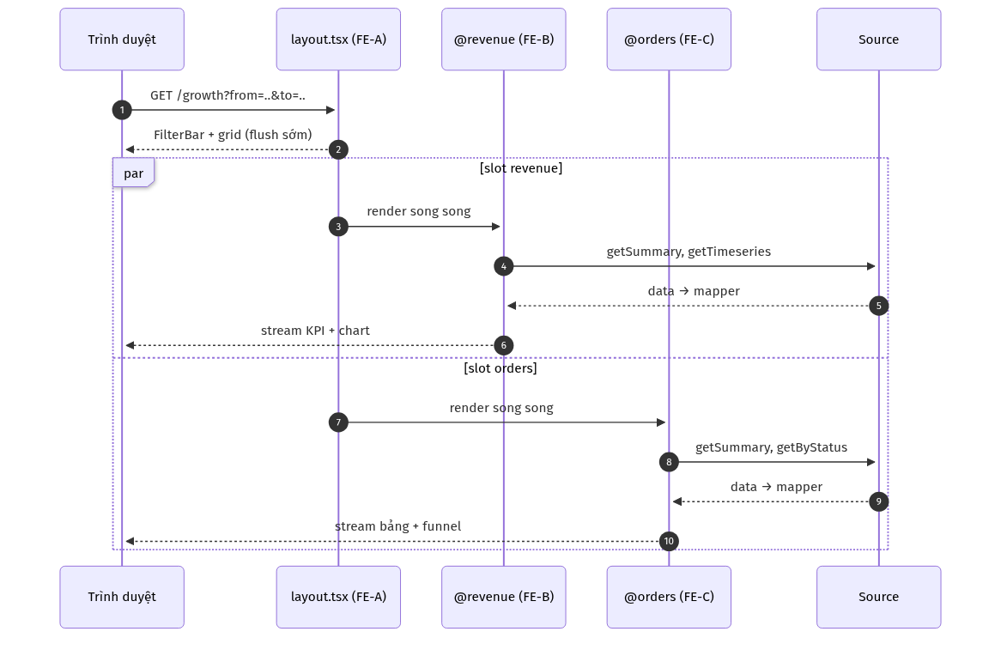
LUỒNG CHẠY
Hai slot fetch song song, lỗi cô lập
• layout.tsx flush sớm
• mỗi slot có loading.tsx
• error.tsx cô lập lỗi
• C lỗi không trắng trang
Báo cáo tăng trưởng · Kế hoạch triển khai FE
05

Slide 6
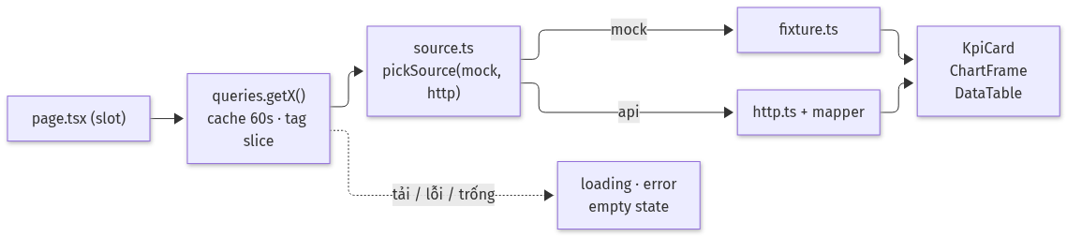
KIẾN TRÚC DỮ LIỆU
Đường đi dữ liệu và chỗ cắm BE
· mock: revenue.mock.ts đọc fixture.ts — chạy được khi chưa có BE
· api: revenue.http.ts + revenue.mapper.ts — thêm 2 file, không sửa file cũ
· cache 1 tầng: unstable_cache, revalidate 60s, tag theo slice
Component chỉ nhận view model. Đổi nguồn mock → api là đổi đúng một file trong server/, toàn bộ UI giữ nguyên.
Báo cáo tăng trưởng · Kế hoạch triển khai FE
06

Slide 7
HỢP ĐỒNG
Ranh giới dữ liệu giữa ba người
Vùng | Owner | Người khác được làm gì
src/contracts/**, src/platform/** | FE-A | Chỉ import, không sửa
layout.tsx, _components/** | FE-A | Chỉ đọc — muốn đổi thì PR 3 dòng
@revenue/, src/features/revenue/** | FE-B | Không ai khác chạm
@orders/, orders/**, buyers/** | FE-C | Không ai khác chạm
parseFilters() | FE-A | Bắt buộc dùng — cấm tự parse searchParams
Quy tắc: chỉ thêm field optional, không đổi tên, không đổi kiểu, không đổi đơn vị. Mọi thay đổi contract là PR riêng, hai người review.
Báo cáo tăng trưởng · Kế hoạch triển khai FE
07

Slide 8
TÍCH HỢP
BE xong thì nhét dữ liệu vào đâu
// server/source.ts
export const revenueSource: RevenueSource =
pickSource(revenueMockSource, revenueHttpSource);
// .env khi BE bàn giao
DATA_SOURCE=api
REPORT_API_BASE_URL=https://api...
1
Viết <x>.http.ts implement <X>Source
2
Viết <x>.mapper.ts: snake_case → view model
3
Đổi DATA_SOURCE=api, chạy contract test
4
Xác nhận page và component không đổi một dòng
Không ai phải sửa file chung → ba người vẫn merge độc lập sau khi BE xong.
2
file phải viết
http.ts + mapper.ts
1
biến môi trường
DATA_SOURCE=api
0
dòng UI đổi
page và component giữ nguyên
Báo cáo tăng trưởng · Kế hoạch triển khai FE
08

Slide 9
QUY TRÌNH
GitHub, CI và thứ tự merge
• Branch: feat/fe-a-shell · feat/fe-b-revenue · feat/fe-c-orders
• A merge trước, B/C rebase lên main rồi code UI
• CODEOWNERS theo folder, PR ≤ 400 dòng diff
• CI: tsc --noEmit · eslint boundaries · vitest · next build
• PR template có checklist “không sửa file ngoài scope”
# eslint.config.mjs
'boundaries/element-types': ['error', {
default: 'disallow',
rules: [
{ from: 'feat-revenue',
allow: ['contracts', 'platform',
'feat-revenue'] },
{ from: 'feat-orders',
allow: ['contracts', 'platform',
'feat-orders'] },
],
}]
Báo cáo tăng trưởng · Kế hoạch triển khai FE
09

Slide 10
KẾ HOẠCH
Hai tuần, theo phụ thuộc
Ngày | FE-A | FE-B | FE-C
D1 | Contract + layout + 2 slot rỗng (merge) | Review contract | Review contract
D2 | UI kit, http, pickSource, CSV | Scaffold server + fixture | Scaffold server + fixture
D3–D4 | Chart frame, DataTable, error/empty | KPI + growth chart | Funnel + buyer mix
D5 | FilterBar client + useTransition | Marketplace + export | Cohort + top + export
D6–D7 | Hỗ trợ, review PR | Test mapper + state | Test mapper + state
D8 | Freeze contract | Bug fix | Bug fix
D9–D10 | Review chéo, bàn giao BE | Review chéo | Review chéo
Không ai code UI trước khi A merge contract.
Báo cáo tăng trưởng · Kế hoạch triển khai FE
10

Slide 11
RỦI RO
Ba điểm dễ conflict và cách chặn
Điểm | Vì sao chết người | Cách chặn
layout.tsx / grid | Ba người cùng chỉnh cột, spacing → merge nào cũng đỏ | CODEOWNERS @fe-a; B/C chỉ đặt component vào slot; grid dùng grid-area đặt tên
Filter shape | Tự parse searchParams → lệch ngày, lệch default range, số liệu không khớp | Chỉ parseFilters() được export; test chung do A viết
UI kit / tokens | Ai cũng sửa KpiCard → prop lệch, component bị fork | src/platform/ui độc quyền A; mở rộng bằng variant, không fork
Báo cáo tăng trưởng · Kế hoạch triển khai FE
11

Slide 12
CHỐT TRƯỚC KHI CODE
Câu hỏi cho BE và quyết định cần chốt
• Số tiền: integer VND hay string decimal, có minor unit?
• Kỳ so sánh do BE tính hay FE gọi hai lần rồi trừ?
• marketplaces: repeated param hay CSV, tối đa bao nhiêu sàn?
• Timezone: Asia/Ho_Chi_Minh, “hôm nay” tính thế nào?
• Có endpoint gộp ba khối không, hay bắt buộc tách?
• Response p95 để chọn revalidate 60s hay 300s
Quyết định | Đề xuất
Bảng block khớp Figma | Đối chiếu frame export, khoá trước D1
Cohort phase 1 hay 2 | Phase 2 nếu C quá tải
Ai giữ FE-A | Người mạnh App Router nhất
Freeze contract D8 | Có, chỉ nhận bug fix
Còn 2 câu hỏi phụ cho PM
· Cohort retention cần chạy tối đa bao nhiêu kỳ?
· Export CSV cần tối đa bao nhiêu dòng?
Báo cáo tăng trưởng · Kế hoạch triển khai FE
12

Slide 13
BƯỚC TIẾP THEO
Cần chốt trong buổi họp hôm nay
1. Frame Figma: đối chiếu bảng block, khoá phân rã 3 slice
2. Xác nhận FE-A là critical path và mốc merge D1–D2
3. Chốt 8 câu hỏi kỹ thuật với BE trước khi code
4. Chốt ngưỡng export CSV và số kỳ cohort
5. Tạo repo skeleton + CODEOWNERS ngay sau họp

